Slide 1
Развитие непрерывного медицинского образования в Российской Федерации. Пилотный проект по внедрению НМО в Российской Федерации
НАЦИОНАЛЬНАЯ МЕДИЦИНСКАЯ ПАЛАТА
Балкизов Залим Замирович

Slide 2
1. Определение НМО и актуальность

Slide 3
Что такое непрерывное медицинское образование (НМО)?
НМО – это образование медицинских и фармацевтических работников, которое начинается после получения специальности и продолжается непрерывно в течение всей жизни.
В терминах существующей нормативно-правовой базы – это дополнительное профессиональное образование, которое осуществляется посредством реализации программ повышения квалификации и переподготовки.
Кредиты – единицы измерения трудоёмкости учебной нагрузки по программам повышения квалификации.

Slide 4
Указы Президента
Указы Президента РФ от 07.05.2012
«О мерах по реализации демографической политики Российской Федерации»
«О совершенствовании государственной политики в сфере здравоохранения»
…Обеспечить увеличение к 2018 году ожидаемой продолжительности жизни в Российской Федерации до 74 лет…
Разработать до 1 мая 2013 г. комплекс мер … направленных на повышение квалификации медицинских кадров, проведение оценки уровня их квалификации…

Slide 5
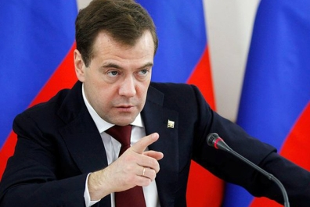
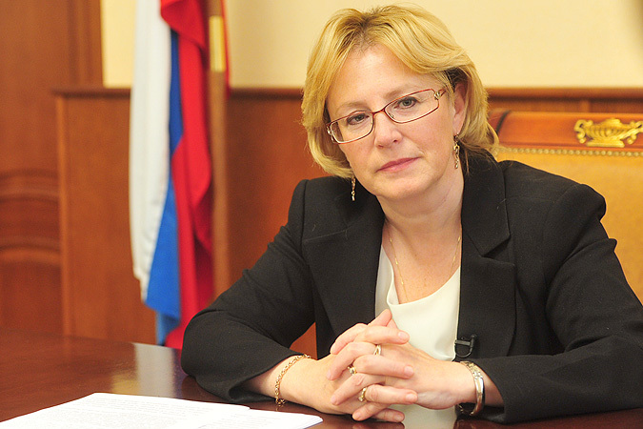
ПОЛИТИКА ПРАВИТЕЛЬСТВА
Д.А. Медведев, 5 октября 2012 года, Первый национальный съезд врачей РФ
«…Важнейший акцент в развитии здравоохранения должен быть сделан на программах повышения квалификации медицинских работников, в том числе с применением инновационных технологий…»
«…В ближайшие годы запланировано развитие университетских клиник и клинических баз, активное внедрение новых образовательных технологий, симуляционных и тренинговых классов, экспериментальных операционных для животных, виртуальных ситуационных программ и дистанционных интерактивных сессий, электронных информационных баз и библиотек…»
В.И. Скворцова, 5 октября 2012 , Первый национальный съезд врачей РФ

Slide 6
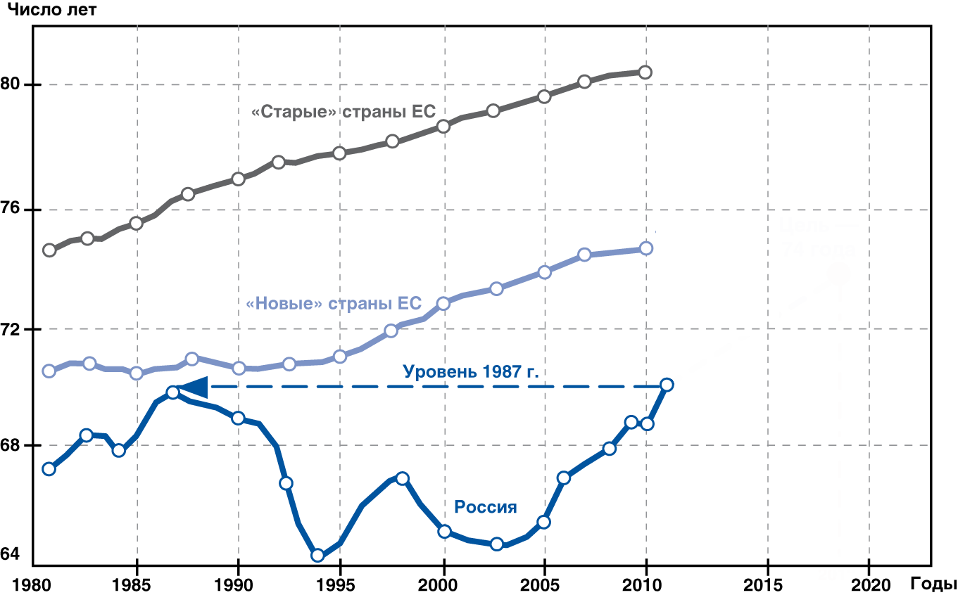
Нам необходимо повысить ожидаемую продолжительность жизни
81 год
Цель – 74 года
75,3 года
70,3
года
2018

Slide 7
Повысить качество медицинской помощи до уровня лучших мировых показателей
2/3
2020
3
4
5
6
7
8
Удовлетворенность населения
1/3
2012
90%
2020
3
4
5
6
7
Следование клиническим рекомендациям
8
63%
2012

Slide 8
2. Действующая нормативная база и предпосылки развития НМО

Slide 9
323-ФЗ «Об основах охраны здоровья граждан в РФ» от 21.11.2011
Статья 69. Право на осуществление медицинской деятельности и фармацевтической деятельности
Аккредитация специалиста – процедура определения соответствия готовности лица, получившего высшее или среднее медицинское или фармацевтическое образование, к осуществлению медицинской деятель-ности по определенной медицинской специальности. Осуществляется …. не реже одного раза в пять лет в порядке, установленном уполномоченным федеральным органом исполнительной власти.
Статья 73. Обязанности медицинских работников и фармацевтических работников
Медицинские работники обязаны … совершенствовать профессиональные знания и навыки путем обучения по дополнительным профессиональным образовательным программам в образовательных и научных организациях в порядке и в сроки, установленные уполномоченным федеральным органом исполнительной власти…
Notes:
9

Slide 10
323-ФЗ «Об основах охраны здоровья граждан в РФ» от 21.11.2011
Статья 76. Профессиональные некоммерческие организации, создаваемые медицинскими работниками и фармацевтическими работниками
Профессиональные некоммерческие организации могут в установленном законодательством Российской Федерации порядке принимать участие в разработке … программ подготовки и повышения квалификации медицинских работников и фармацевтических работников, принимать участие в аттестации медицинских работников и фармацевтических работников для получения ими квалификационных категорий.
Notes:
10

Slide 11
Федеральный закон ФЗ-273 от 22 декабря 2012 г. «Об образовании в РФ»
Содержание, сроки и длительность обучения по Программам устанавливается организацией, осуществляющей образовательную деятельность, в соответствии с типовой программой (статья 82).
Обучение может осуществляться посредством освоения отдельных учебных курсов, предметов, дисциплин, модулей, прохождения практик, а также посредством сетевых форм обучения (статья 82).
В организации учебного процесса может быть предусмотрена кредитно-модульная система (статья 13).
В обучении при всех формах могут использоваться дистанционные образовательные технологии и электронное обучение (статья 16).
Контроль качества обучения могут осуществлять объединения профессиональных организаций (ассоциаций) и работодателей путём проведения профессионально-общественной аккредитации (статья 96).
Notes:
11

Slide 12
Предпосылки для развития НМО
Готовность Национальной медицинской палаты и профессиональных медицинских организаций по специальностям к реализации обучения по программам повышения квалификации
Начало работ по информатизации здравоохранения и наличие пилотных проектов в этой области
Наличие отечественных решений: электронных библиотечных систем, учебно-методических комплектов и программных комплексов для реализации «образовательной среды»

Slide 13
3. Принципы развития НМО

Slide 14
Принципы развития НМО
Использование отечественного опыта
Гармонизация с международными нормами
Партнерство с профессиональными организациями
Комплексность обучения
Персонифицированность, непрерывность и контроль
Удобство для врача
Применение инновационных технологий
Высокое качество
Независимость образования
Система мотивации к обучению
Бесплатность для работников
Notes:
Сверить нумерацию

Slide 15
Принцип 1. Сохранение и развитие лучшего отечественного опыта
Высшее образование (вуз 5-6 лет)
АККРЕДИТАЦИЯ
Послевузовское образование (ординатура 2-5 лет)
по окончании
Дополнительное образование
(программы повышения квалификации)
СЕГОДНЯ
ПРЕДЛОЖЕНИЕ
72-288 ч.
1 раз в 5 лет
50 ч. ежегодно
(250 ч. за 5 лет)
каждые
5 лет

Slide 16
Принцип 2. Гармонизация требований к НМО с требованиями в развитых странах
UEMS – Европейский союз медицинских специалистов – гармонизация медицинского образования в ЕС
AMEE – Ассоциация по медицинскому образованию в Европе – повышение уровня преподавания
NBME – Национальный Совет медицинских экзаменаторов – организация медицинского лицензионного экзамена в США
FSMB – Федерация медицинских советов Штатов
WFME – Всемирная федерация по медицинскому образованию

Slide 17
Принцип 3. Партнёрство государства и профессиональных организаций
Министерство здравоохранения
Общероссийская профессиональная медицинская организация
КООРДИНАЦИОННЫЙ СОВЕТ
по развитию непрерывного медицинского и фармацевтического образования
Медицинские и фармацевтические вузы и научные организации
Региональные органы управления здравоохранением
Профессиональные организации по специальностям

Slide 18
СОПРЕДСЕДАТЕЛИ КООРДИНАЦИОННОГО СОВЕТА: президент НМП Л.М.Рошаль и заместитель министра - И.Н. Каграманян
СОВЕТ
РГ № 1 ‒ по разработке нормативных документов по развитию НМО (Андрей Алексеевич Свистунов)
РГ № 2 ‒ по методологии создания учебных и контрольно-измерительных материалов (Александр Григорьевич Чучалин)
РГ № 3 ‒ по внедрению инновационных образовательных технологий в НМО и проведению пилотных проектов (Гузель Эрнстовна Улумбекова)
Комиссия по оценке соответствия образовательных мероприятий и материалов для НМО установленным требованиям (Николай Дмитриевич Ющук)

Slide 19
Принцип 4. Комплексное обучение медицинских работников
Профес-сиональные знания
Экономика
Умения
КВАЛИФИКАЦИЯ
ВРАЧА
Управление
Этика
Общение

Slide 20
Принцип 5. Удобство для медработника
Дистанционное обучение на рабочем месте
Учет всех видов образовательной активности:
Наставничество
Участие в патологоанатомических разборах
Обучение в симуляционных центрах
Выступления на конференциях
Научная работа и другая активность
Обучение должно быть актуальным и интересным
✓
✓
✓

Slide 21
Принцип 6. Персонифицированность, непрерывность и контроль
СИСТЕМАТИЧНОСТЬ: ЕЖЕГОДНАЯ ПРОГРАММА
ПОВЫШЕНИЯ КВАЛИФИКАЦИИ
ИНДИВИДУАЛЬНЫЙ ПЛАН И
ПЕРСОНИФИЦИРОВАННОЕ
ОБУЧЕНИЕ ВРАЧА
≥ 250 ч.
за 5 лет
ЕЖЕГОДНЫЙ ОТЧЁТ ВРАЧА:
КОНТРОЛЬ ЗНАНИЙ И ИХ
ПРАКТИЧЕСКОГО ПРИМЕНЕНИЯ
ИНТЕРАКТИВНЫЙ КОНТРОЛЬ ПОЛУЧАЕМЫХ ЗНАНИЙ
ВО ВРЕМЯ ОБУЧЕНИЯ

Slide 22
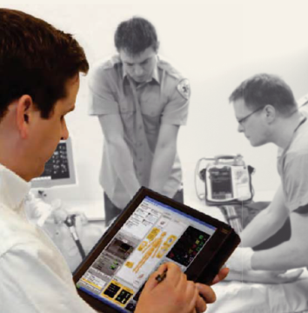
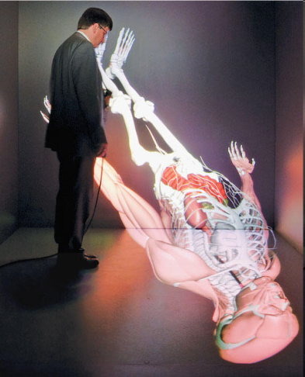
Принцип 7. Применение инновационных образовательных технологий
✓
Дистанционные технологии – через Интернет
Электронное обучение
Симуляционные курсы
✓
✓

Slide 23
Принцип 8. Контроль качества программ и образовательной деятельности
Г
О
С
Т
Единые требования к программам и образовательным мероприятиям
Создание независимой организации по контролю качества образования при НМП
Общественно-профессиональная аккредитация

Slide 24
Принцип 9. Независимость НМО
✓
Отсутствие моно-рекламы производителей
Создание Кодекса этики участия спонсоров в НМО
✓
НЕТ
МОНО-
РЕКЛАМЕ

Slide 25
Принцип 10. Мотивация работников к повышению квалификации
Учёт накопленных кредитов:
✓
При продлении права работать по специальности (аккредитация)
При аттестации
При оплате труда
✓
✓

Slide 26
Принцип 11. Бесплатность большинства видов обучения для работников
Отдельная статья расходов на обучение работников в бюджетах всех уровней и бюджете ОМС
Средства медицинских и фармацевтических производителей с учётом Кодекса этики участия спонсоров в НМО

Slide 27
 | СЕГОДНЯ | ДОЛЖНО БЫТЬ
ОБЪЕМ И ПЕРИОДИЧНОСТЬ | 144 ч 1 раз в 5 лет | 250 ч за 5 лет или 50 ч ежегодно
УЧЕТ ЗНАНИЙ | 1 раз в 5 лет | Постоянно в режиме on-line
КОНТРОЛЬ | 1 раз в 5 лет | 1 раз в год
ПРЕПОДАВАНИЕ | Аудиторно | Дистанционно на рабочем месте
ТЕХНОЛОГИИ ОБУЧЕНИЯ | Лекции, практические знания | Электронное обучение. Обучение в симуляционных центрах
УЧАСТИЕ | ГОУ ДПО и ФУВы | Профессиональные общества по специальностям и главные внештатные специалисты Департамента

Slide 28
4. Пилотный проект по отработке основных принципов НМО

Slide 29
Приказ МЗ РФ №837 от 11.11.2013

Slide 30
В проекте участвуют:
13 вузов
16 обществ
12 регионов

Slide 31
Сроки реализации проекта
с 1 декабря 2013 по 31 января 2015 г. в соответствии с планом-графиком реализации модели отработки основных принципов НМО.

Slide 32
г. Москва
г. Санкт-Петербург
Кемеровская область
Краснодарский край
Липецкая область
Республика Татарстан
Свердловская область
Ставропольский край
Тюменская область
Хабаровский край
Республика Карелия
Ульяновская область
Москва

Slide 33
Национальная ассоциация оториноларингологов
Российское общество скорой медицинской помощи
Ассоциация врачей общей практики (семейных врачей)
Российская гастроэнтерологическая ассоциация
Российское кардиологическое общество
Российское общество хирургов
Ассоциация ревматологов России
Федерация анестезиологов и реаниматологов
Союз педиатров России
Российская ассоциация радиологов
Российская ассоциация эндокринологов
Российское научное медицинское общество терапевтов
Российское научное общество урологов
Российское общество по организации здравоохранения и общественного здоровья
Российское эндоскопическое общество
Стоматологическая ассоциация России
Москва

Slide 34
Образовательная программа должна быть согласована общественной профессиональной организацией и органом государственной власти субъекта РФ в сфере охраны здоровья, принимавшими участие в ее разработке.

Slide 35
Принципы построения образовательных программ:
Модульный принцип построения;
Объем подготовки - более 100 часов;
Доля дистанционных образовательных технологий и электронного обучения - не менее 50%;
Региональный компонент - не менее 15% содержания образовательной программы.
Предусмотрены различные виды образовательной активности.

Slide 36
Врачам необходимо набрать за 1 год:
всего 144 ч. или кредитов образовательной активности;
из них: 108 ч. (>100 ч.) в ГОУ +
36 ч. по Перечню мероприятий от обществ
сертификат специалиста будет выдан в ГОУ
108 ч.
36 ч.
144 ч.

Slide 37
Принципы выбора тем для образовательных мероприятий и материалов, подготовленных обществами
Все темы мероприятий и материалов должны отвечать актуальным вопросам здравоохранения региона, для этого необходимо:
учесть причины смертности и расхождений диагнозов по результатам патологоанатомических вскрытий
проанализировать жалобы пациентов и результаты ЭКМП (ТФОМС)
выбрать причины врачебных ошибок и ранжировать их:
частые
на которые можно повлиять
на которые можно повлиять быстро
НАЧИНАТЬ НАДО С ТЕМ, КОТОРЫЕ ОТВЕЧАЮТ ВСЕМ ЭТИМ 3-м КРИТЕРИЯМ

Slide 38
Добровольное согласие врачей на участие в реализации модели (заключение между врачом и образовательной организацией договора об обучении в рамках государственного задания на подготовку специалистов).

Slide 39
Участие органов государственной власти субъектов РФ в сфере охраны здоровья
участие в разработке образовательных программ и их согласование.
формирование перечня врачей – участников пилотного проекта (не менее 15 человек по каждой специальности)

Slide 40
методическое сопровождение – анализ текущих и итоговых результатов реализации модели
формирование отчета о реализации модели и направление его в адрес Минздрава России.

Slide 41
5. Средства обучения и учебно-методические материалы

Slide 42
Учебно-методические комплексы по каждой специальности от обществ
НАЦИОНАЛЬНЫЕ РУКОВОДСТВА
для обучения врача-специалиста
КЛИНИЧЕСКИЕ РЕКОМЕНДАЦИИ
по лечению с современных позиций
МОДУЛИ И ЖУРНАЛЫ
по оперативным и прикладным вопросам
ТЕСТОВЫЕ ЗАДАНИЯ
для контроля полученных знаний

Slide 43
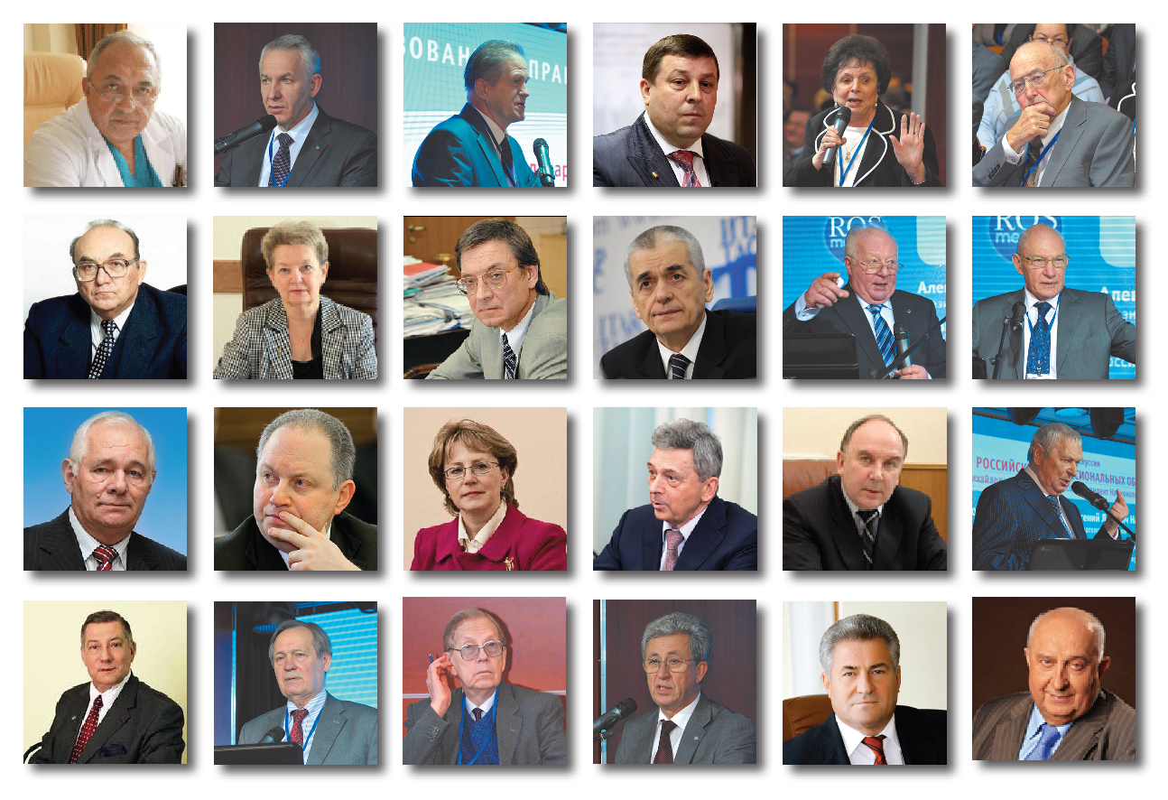
Авторы информационных решений

Slide 44
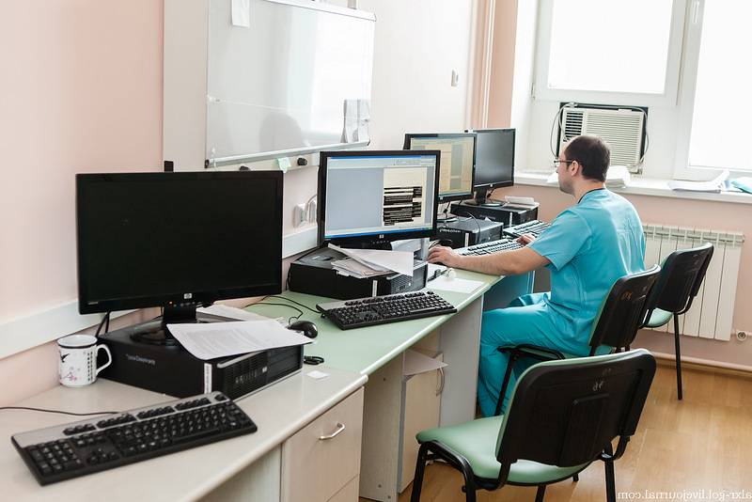
Инфраструктура подготовлена регионами
Оснащение рабочих мест компьютерами
Возможность выхода в Интернет
Доступ к образовательной среде
На рабочем месте через Интернет

Slide 45
Электронная медицинская библиотека подготовлена АСМОК
ЗАРУБЕЖНЫЕ ПРОТОТИПЫ
должны включать учебно-методические комплексы по каждой специальности (например «Консультант врача»)
ОТЕЧЕСТВЕННЫЕ АНАЛОГИ
UpToDate
MDconsult
NHC Evidence

Slide 46
Во многих вузах созданы симуляционные центры
Умение работать в команде
Обучение на симуляторах
Практические умения
Доступ к электронной медицинской библиотеке
Эффективное принятие решений
Информационно-образовательные ресурсы на рабочем месте
Знания

Slide 47
«Образовательная среда» и модули для дистанционного обучения

Slide 48
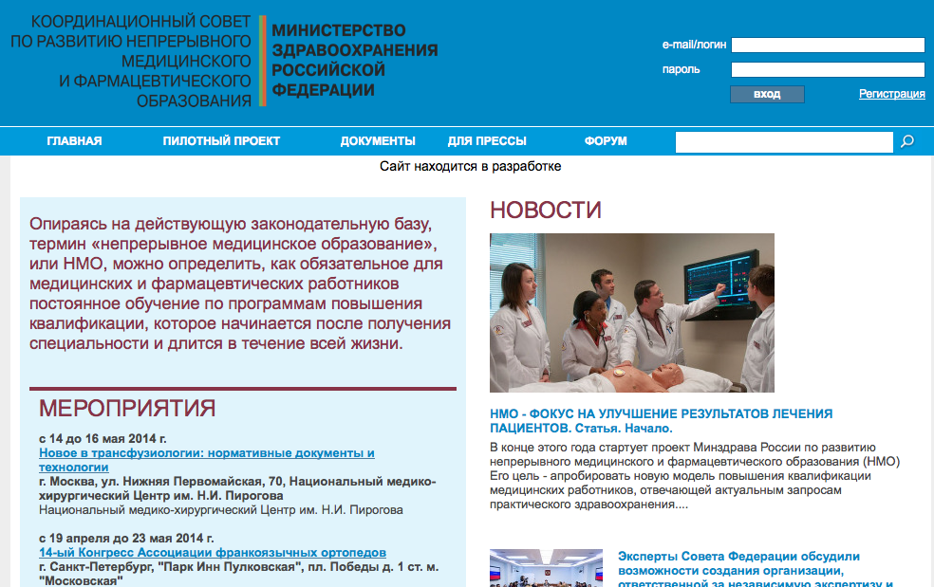

Slide 49
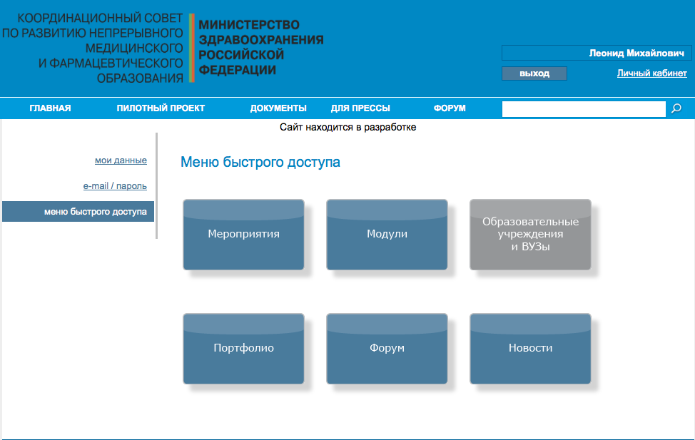

Slide 50
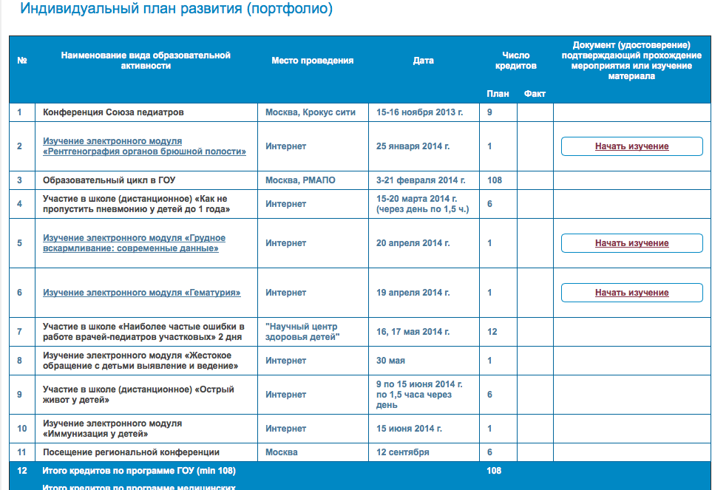

Slide 51
В «ОБРАЗОВАТЕЛЬНОЙ СРЕДЕ» ЕСТЬ:
ОГРОМНАЯ КОЛЛЕКЦИЯ КНИГ
Портфолио
Модули
Рекомендации
Книги
Пациентам
Новости
Книги
Национальные руководства
Справочник лекарственных средств
Монографии
Атласы
Учебники

Slide 52
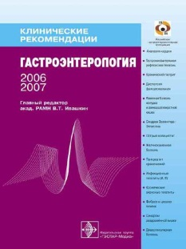
В «ОБРАЗОВАТЕЛЬНОЙ СРЕДЕ» ЕСТЬ:
КЛИНИЧЕСКИЕ РЕКОМЕНДАЦИИ
Портфолио
Модули
Рекомендации
Книги
Пациентам
Новости
Клинические рекомендации
Кардиология.
Клинические рекомендации
Аллергология и иммунология.
Клинические рекомендации
Эндокринология.
Клинические рекомендации
Неврология и нейрохирургия.
Клинические рекомендации
Гастроэнтерология.
Клинические рекомендации

Slide 53
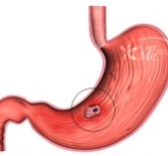
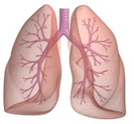
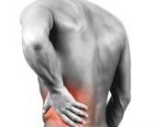
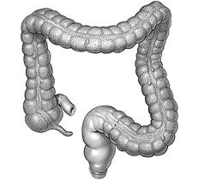
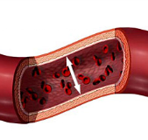
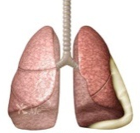
В «ОБРАЗОВАТЕЛЬНОЙ СРЕДЕ» ЕСТЬ ПОПОЛНЯЕТСЯ КОЛЛЕКЦИЯ
ОБРАЗОВАТЕЛЬНЫХ МОДУЛЕЙ
Портфолио
Модули
Рекомендации
Книги
Пациентам
Новости
Модули
Хроническая сердечная недостаточность.
Ж.В. Максимова, М.В. Писарев, (ГЕОТАР-Медиа, 2013)
Язвенная болезнь желудка и 12-перстной кишки.
А.А. Шептулин
(ГЕОТАР-Медиа, 2013)
Внебольничная пневмония
А.Г. Чучалин
(ГЕОТАР-Медиа, 2013)
Боли в нижней части спины
П. И. Новиков
(ГЕОТАР-Медиа, 2013)
Хронический запор.
Ж.В. Максимова, М.В. Писарев, (ГЕОТАР-Медиа, 2013)
Артериальная гипертония
Ж.В. Максимова
(ГЕОТАР-Медиа, 2013)
Головокружение
А.И. Федин
(ГЕОТАР-Медиа, 2013)
Плеврит
А.Г. Чучалин
(ГЕОТАР-Медиа, 2013)

Slide 54
В «ОБРАЗОВАТЕЛЬНОЙ СРЕДЕ» ЕСТЬ
НОВОСТИ И КАЛЕНДАРЬ МЕРОПРИЯТИЙ
Портфолио
Модули
Рекомендации
Книги
Пациентам
Новости
Новости
Периодика
Минздрав России в очередной
разъяснил регионам, как сохранить
коечный фонд
Российский психиатрический журнал
Подмосковную «скорую» переведут
на подушевое финансирование
Медицинское образование
и профессиональное развитие
Все новости >>>
Все журналы >>>
Мероприятия
Обзоры журналов
25-27 марта
2013
XVIII Ежегодный Российский Конгресс
«Гепатология сегодня»
Прием синтетических наркотиков
вызывает депрессию у подростков
25-27 марта
2013
V Ежегодный Всероссийский Конгресс
по инфекционным болезням
Отказ от антидепрессантов
Усугубляет депрессию при деменции
Все мероприятия >>>
Все обзоры >>>

Slide 55
ТАК ВЫГЛЯДИТ ОТЧЕТ ВРАЧА В «ОБРАЗОВАТЕЛЬНОЙ СРЕДЕ»
Портфолио
Модули
Рекомендации
Книги
Пациентам
Новости
Портфолио
Ф.И.О.: Кочетков Сергей Юрьевич
Дата отчета: 28 марта 2013 года
Распечатать
отчет
Специальность: Терапия
Количество НМО-кредитов: 1
№
Образовательное мероприятие
Дата
прохождения
№ Сертификата
Кредиты
План
Факт
1
Модуль. Хроническая сердечная недостаточность
28.03.2013
NMO-2342013
1
1
2
Конференция. Московский международный форум кардиологов
14.05.2013
Не получен
11
0
3
Конференция. Современные аспекты диагностики и лечения СД
17.06.2013
Не получен
12
0
4
Вебинар. Особенности гипотензивной терапии у пожилых
23.07.2013
Не получен
3
0
5
Модуль. Контроль АД в амбулаторных условиях
14.09.2013
Не получен
1
0
6
Модуль-видеолекция. Головокружение в терапевтической практике
09.10.2013
Не получен
1
0
7
Курс модулей. Профилактика и ранняя диагностика
неинфекционных заболеваний (10 модулей)
21.11.2013
Не получен
10
0
8
Симуляционный курс. Первая врачебная помощь
01.12.2013
Не получен
11
0
Итого за 2013 год:
50
1
Notes:
См. выше

Slide 56
В «ОБРАЗОВАТЕЛЬНОЙ СРЕДЕ» РЕАЛИЗОВАНА
УДОБНАЯ СИСТЕМА ПОИСКА
Портфолио
Модули
Рекомендации
Книги
Пациентам
Новости
пневмония
Поиск
Рекомендации
Пульмонология. Клинические рекомендации Читать >>>
Модули
Внебольничная пневмония в общей врачебной практике Пройти модуль >>>
Книги
Наглядная пульмонология (Уорд Д., Уорд Д., Лич Р., Винер Ч. ) – 2008 г. Читать >>>
Ультразкуковая диагностика плевральных выпотов (Сафонов Д.В., Шахов Б.Е.) – 2011 г. Читать >>>
Лучевая диагностика (Труфанов Г.Е. и др.) – 2013 г. Читать >>>
Журналы
Журнал Российского пульмонологического общества Читать >>>
Информация для пациентов
Пневмония. Памятка для пациента Читать >>>

Slide 57
Благодарим за внимание! Просим присылать Ваши предложения на нашу почту nmo@asmok.ru
НАЦИОНАЛЬНАЯ МЕДИЦИНСКАЯ ПАЛАТА
При наличии Пути не застаиваются.
Лао-Цзы,
VI век до н. э.

Slide 58
Благодарим за внимание! Просим присылать Ваши предложения на нашу почту nmo@asmok.ru
НАЦИОНАЛЬНАЯ МЕДИЦИНСКАЯ ПАЛАТА

